Slide 1



Slide 2
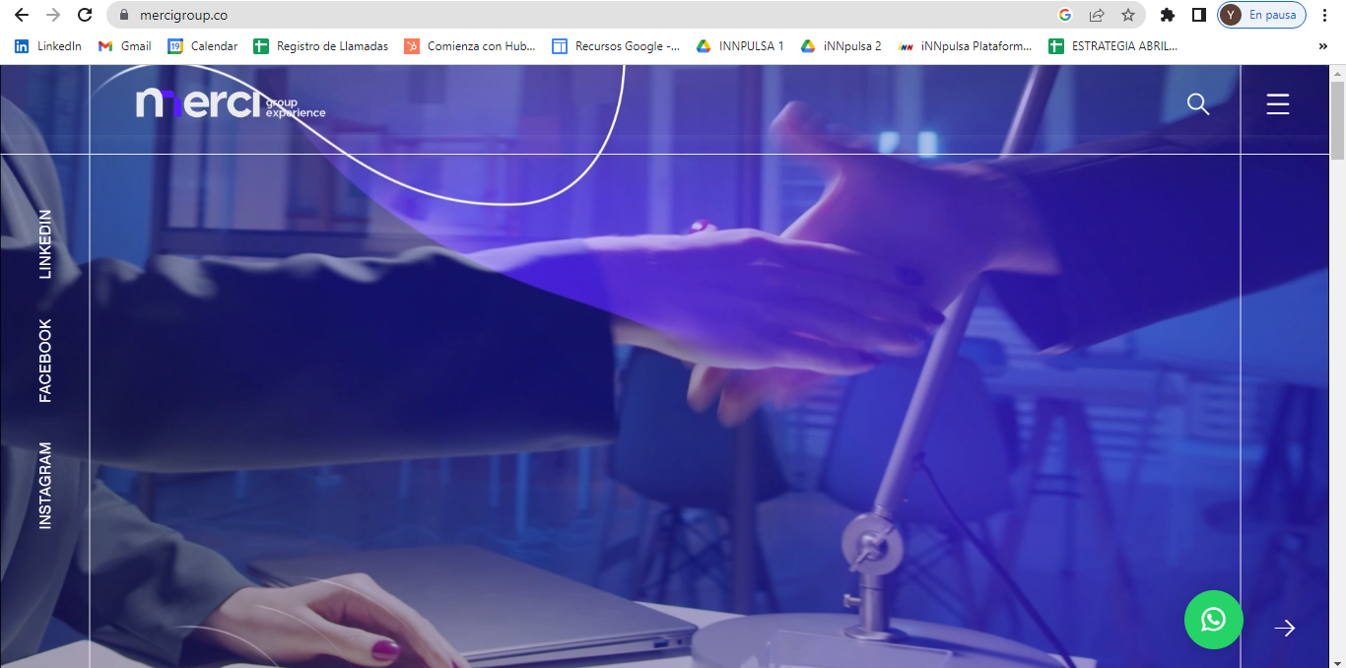
Acceso por: mercigroup.co/erescliente
Usuario:
Contraseña:

Slide 3

PERFIL DE LOS USUARIOS:
El cliente debe poder:
Ver el dashboard inicial.
Dar clic en el % de avance de cada categoría que lo llevará al cronograma para ver el detalle de las tareas.
Ver las tareas pendientes.
Ver y descargar los entregables (actas y demás documentos).
Los consultores deben poder:
Ver el listado de los clientes asignados.
Crear actas.
Crear nuevas tareas que serán guardadas en el cronograma.
Editar las tareas ya creadas en cuanto a: Estado y Fecha fin de realización.
Subir y descargar entregables.
Filtrar el cronograma por Fecha, Estado u otro criterio.
El admon debe poder:
Hacer todo lo anterior
Crear el cliente
Crear usuarios y asignar rol (cliente – consultor).
Eliminar o editar las tareas
Eliminar o editar las actas
Eliminar entregables
Elegir qué elementos del dashboard puede ver el cliente.
Crear en el cronograma nuevas (CATEGORIAS) y (ACTIVIDAD - TÁCTICA)

Slide 4

DASHBOARD
Objetivos:
1.
2.
#
Encuentros
Acceso
Cronograma
Acceso
Entregables
LOGO
CLIENTE
CATEGORÍAS
% de avance
COMPONENTE ESTRÁTEGICO
80%
CANALES DE VENTA
20%
MECÁNICA COMERCIAL
0%
TRANSFERENCIA DE CONOCIMIENTO
25%
MERCADEO
0%
INFRAESTRUCTURA
50%

Slide 5
DASHBOARD
INDICADORES

Slide 6
ACTA
Número de la sesión:
Fecha:
Hora de inicio:
Hora de finalización:
Modalidad de encuentro:
Asistentes:
Temas tratados en la sesión:
Compromisos: (Esto además se va para el cronograma)
Categoría (Lista desplegable)
Actividad – táctica (Lista desplegable)
Tarea
Responsable
Fecha inicio
Fecha fin
Estado (Lista desplegable)
De aquí puede salir un conteo de horas para el cliente?
De aquí puede salir un reporte de: fecha de inicio sin iniciar, fecha fin sin finalizar.
Esto puede crear un PDF con el resumen de lo ingresado en cada acta para enviar al cliente?

Slide 7
CRONOGRAMA

Slide 8
CREACIÓN DE CLIENTE
Nombre empresa:
Nit:
Imagen / Logo:
Estado de la consultoría: (En proceso – Finalizada – Pausada)
Usuarios:
Subir Documentos:
Indicadores del dashboard que puede visualizar este cliente:
Ventas vs Presupuesto
Cotizaciones
Efectividad comercial
Clientes nuevos
Visitas / reuniones
Notas:
Los usuarios se deben de poder borrar cuando se necesite.
El cronograma se puede alimentar desde un archivo de Excel?

Slide 9



